Slide 1
Решение задач по краткому условию
2 класс

Slide 2
Составь задачу по краткому условию, дополнив её числами
-
-
?
2
5
8
10
12

Slide 3
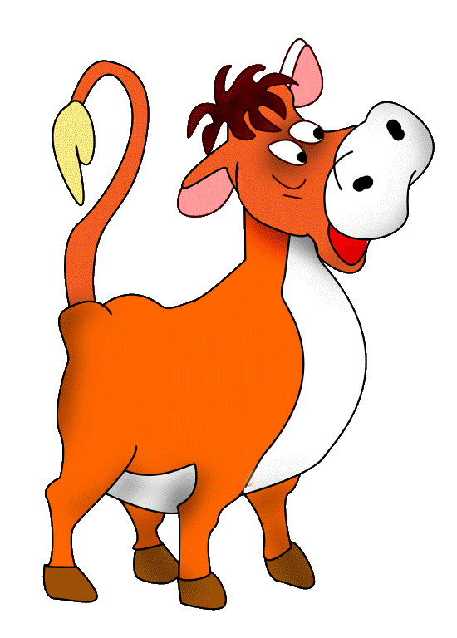
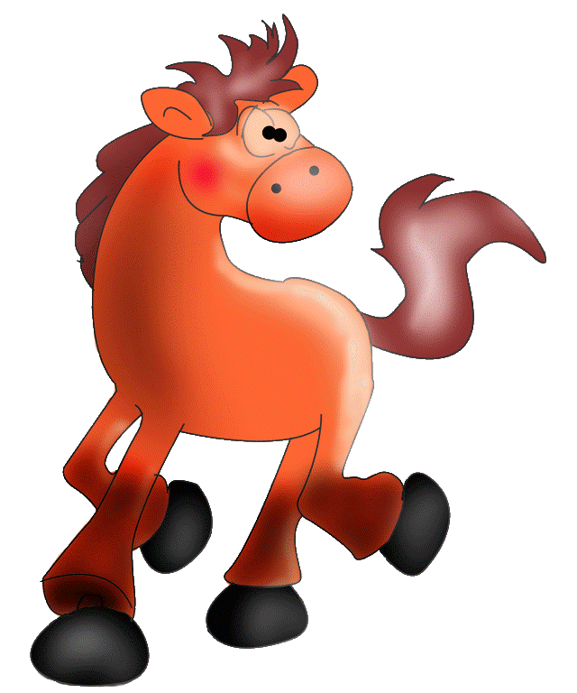
Составь задачу по краткому условию, дополнив её числами
2
5
-
8
6
?
10
12
-

Slide 4
Составь задачу по краткому условию, дополнив её числами
-
?
на
больше
-
2
5
7
8
9
10
12
16
18

Slide 5
Составь задачу по краткому условию, дополнив её числами
Было -
и
Улетели -
Осталось -
?
2
5
8
10
12

Slide 6
Составь задачу по краткому условию, дополнив её числами
Было -
и
Улетели -
?
Осталось -
и
3
4
5
1
2
7
12
14

Slide 7
Составь задачу по краткому условию, дополнив её числами
-
?
-
?
на
меньше

Slide 8
Составь задачу, дополнив её данными и вопросом

Slide 9
Составь задачу, дополнив её данными и вопросом

